Slide 1
Uas data engineering
Saddam aziz irfana
065121165

Slide 2
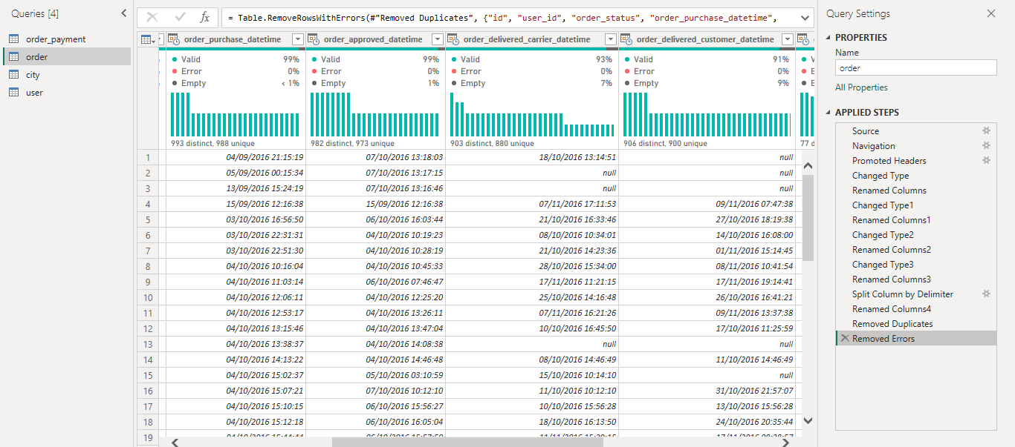
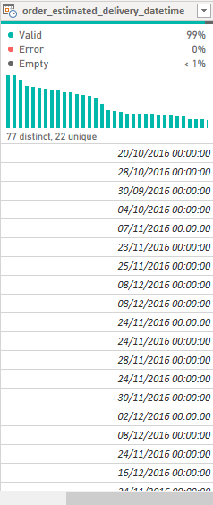
Reformatting Date (Merubah Tipe data menjadi Date Time

Slide 3
Renaming column (Merubah nama akhir menjadi datetime)

Slide 4
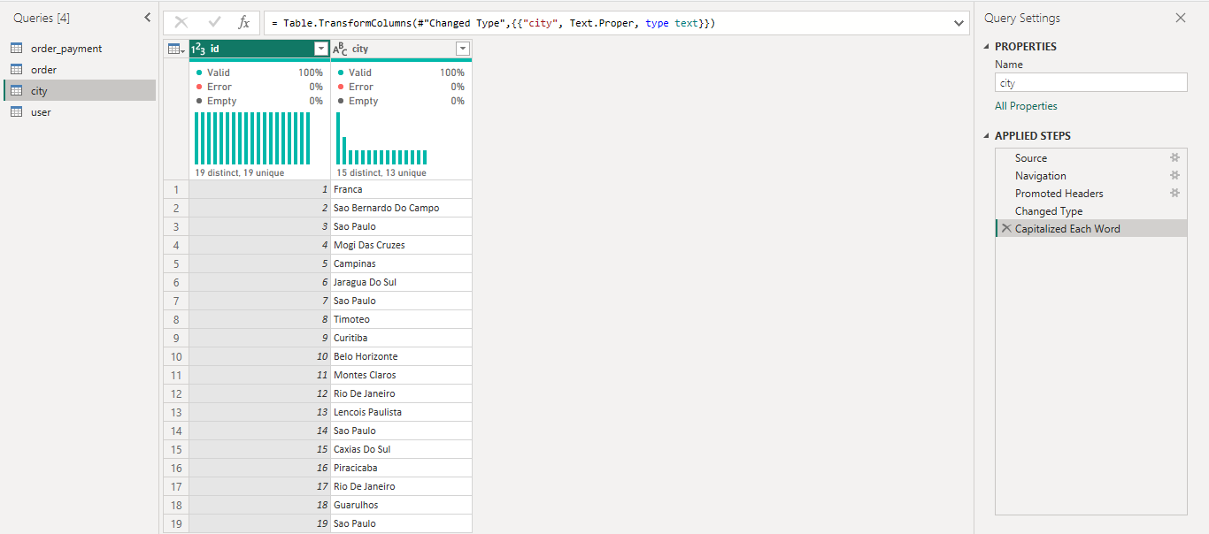
Capitaling Each word

Slide 5
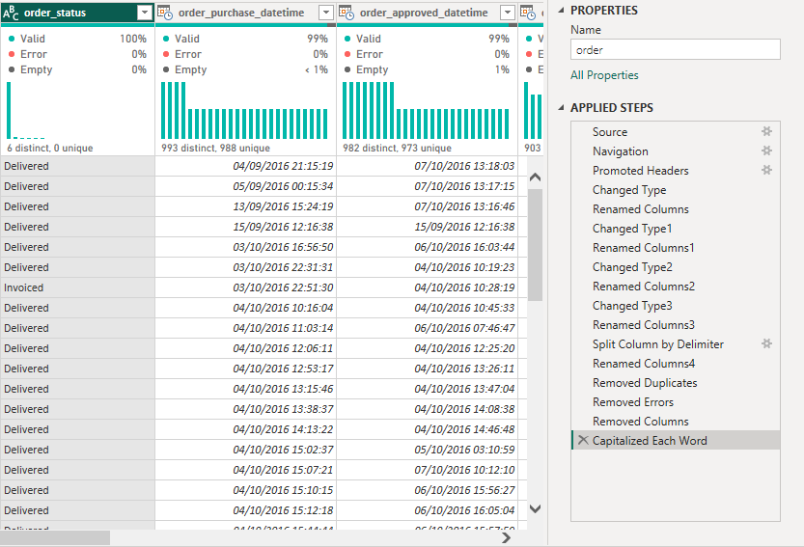
Capitaling Each word

Slide 6
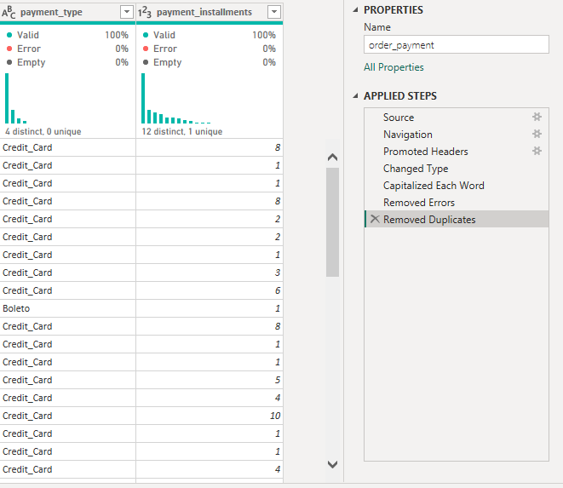
Capitaling Each word

Slide 7
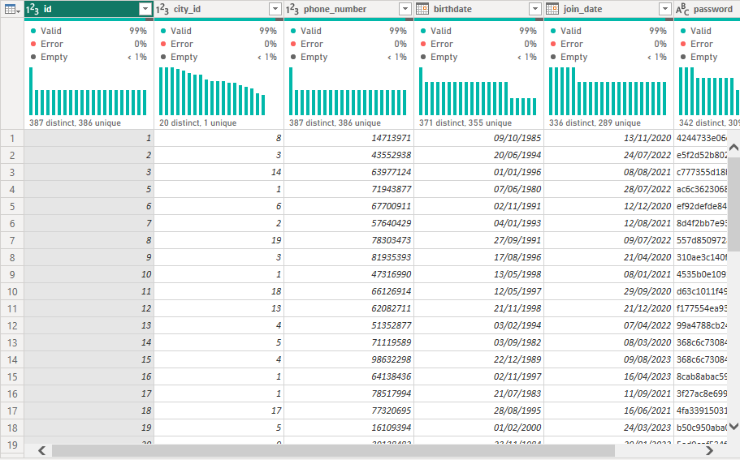
Standardizing phone number (Whoole number)

Slide 8
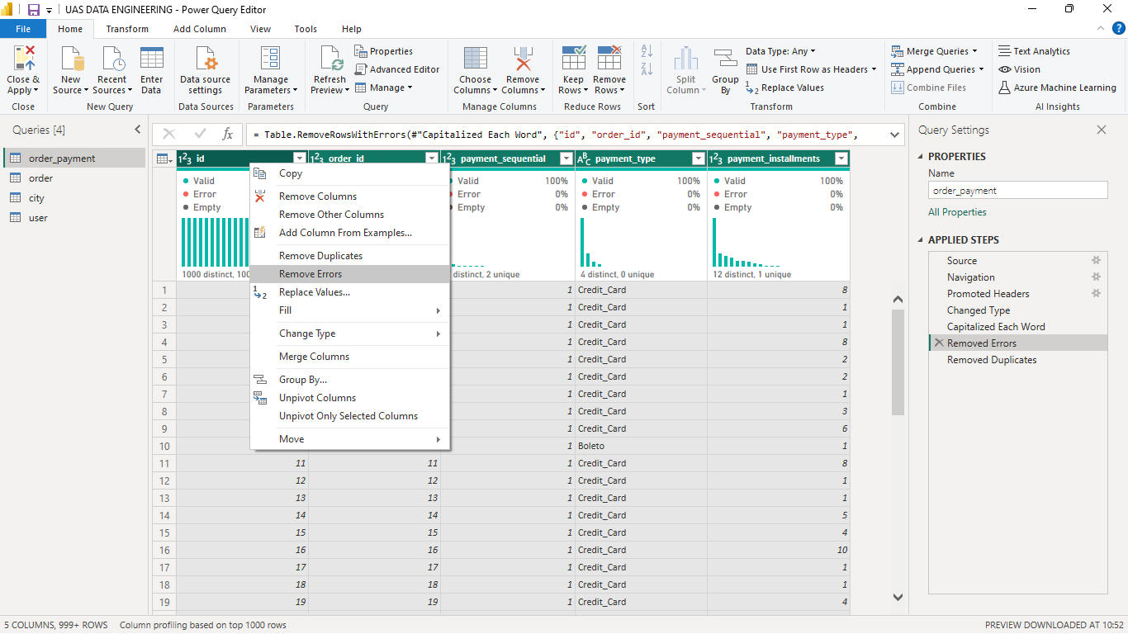
Removing Error table order_payment

Slide 9
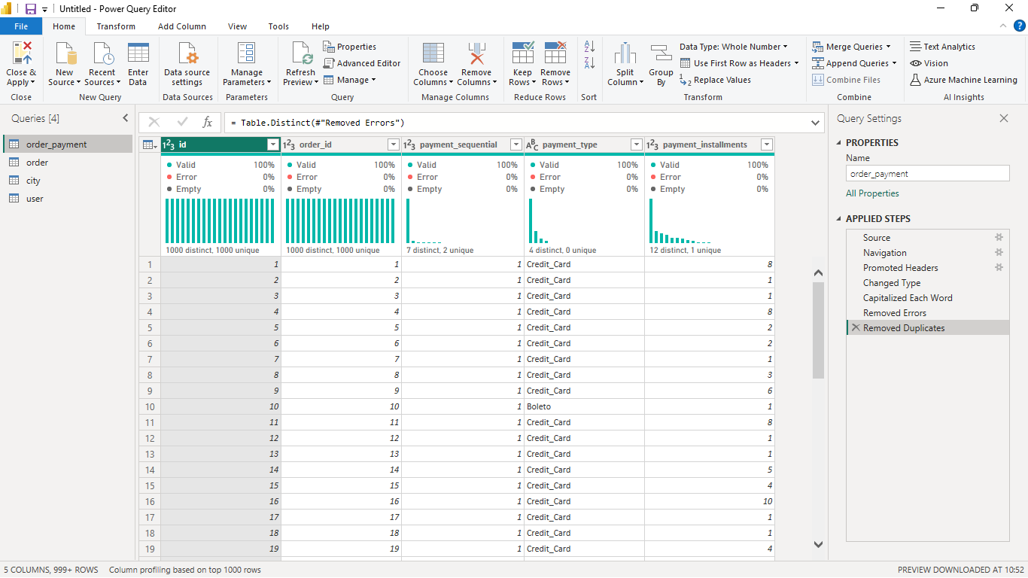
Removing duplicate table order_payment

Slide 10
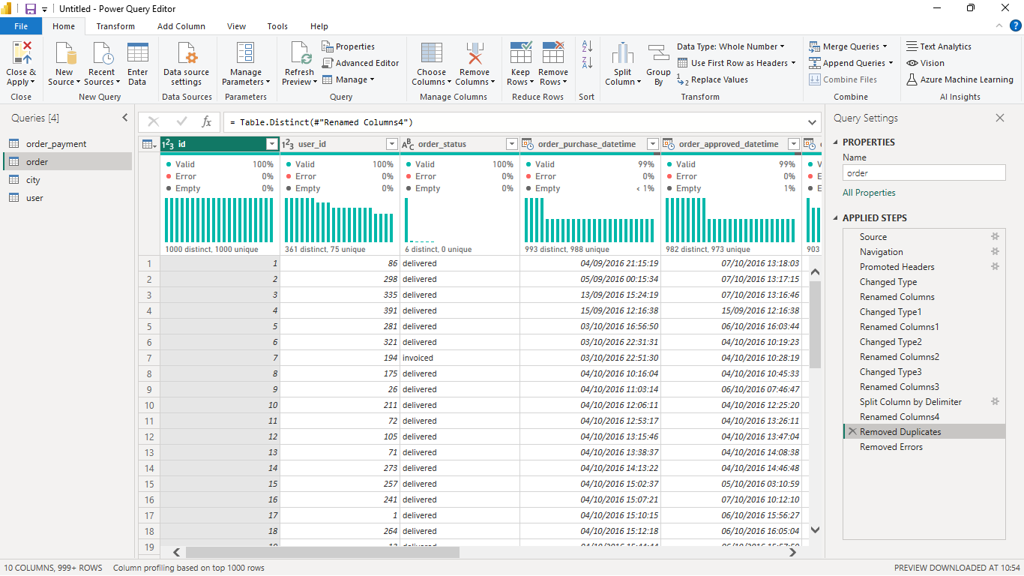
Removing duplicate table order

Slide 11
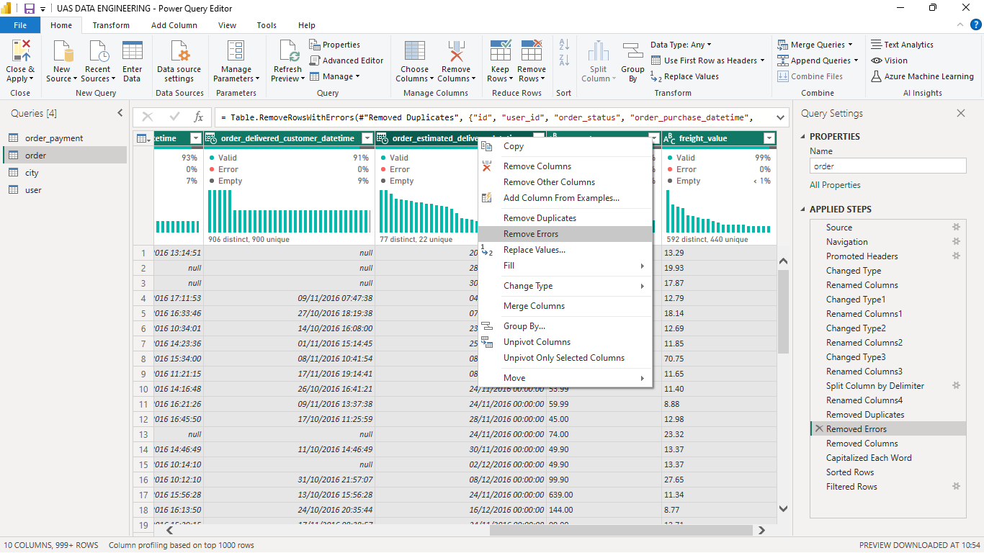
Removing Error table order

Slide 12
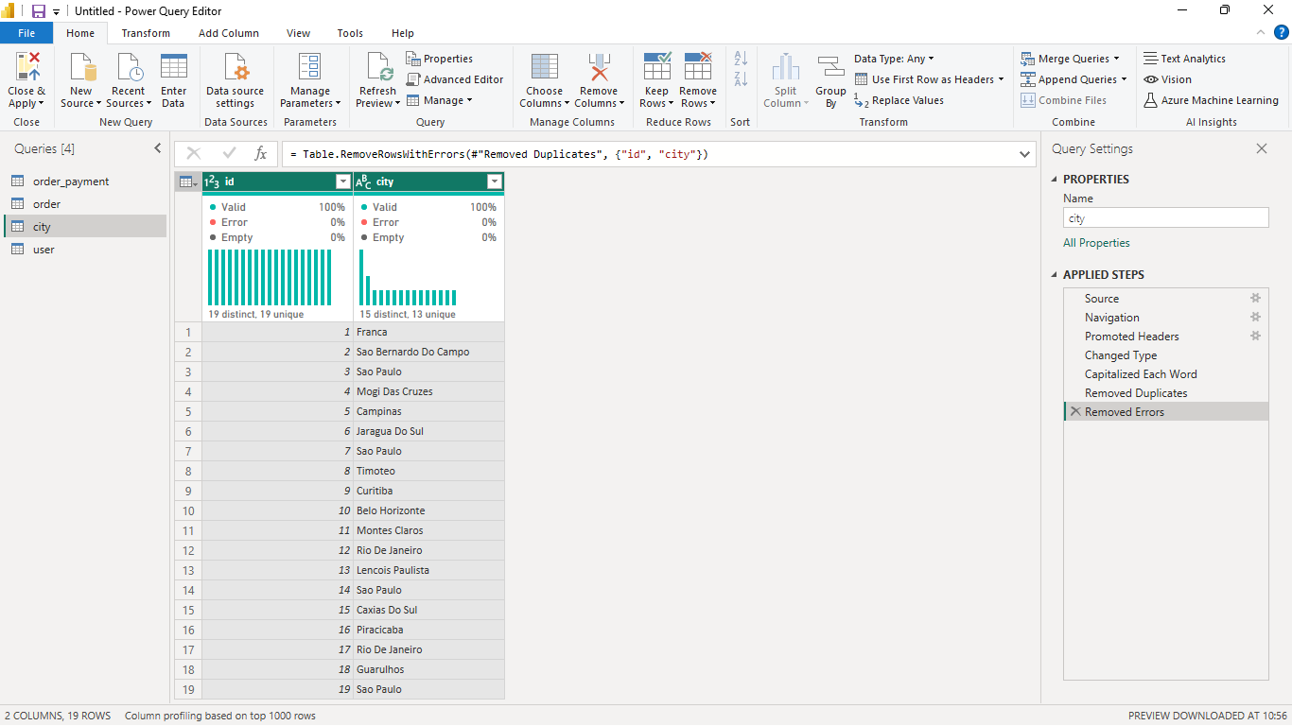
Removing error table city

Slide 13
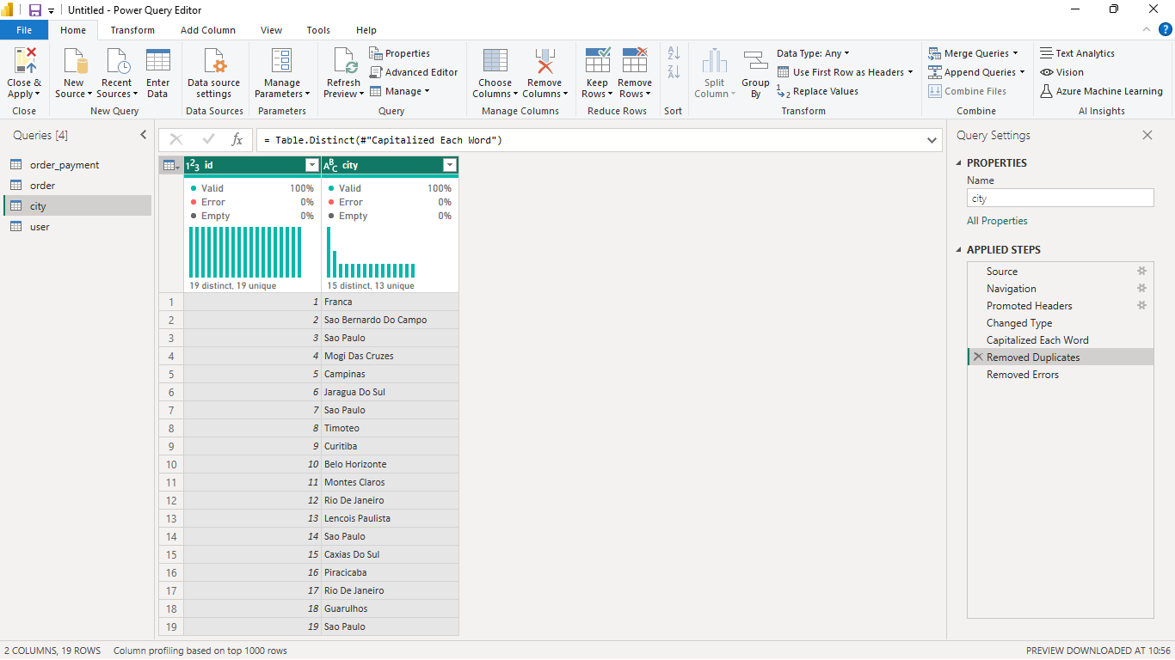
Removing duplicate table city

Slide 14
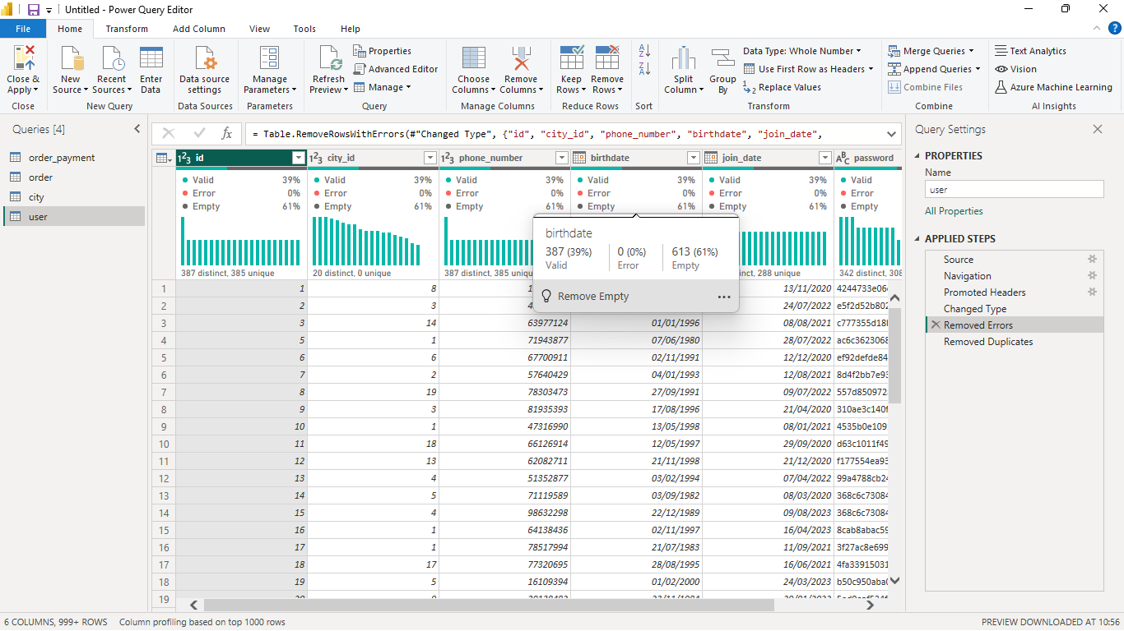
Removing error table user 1

Slide 15
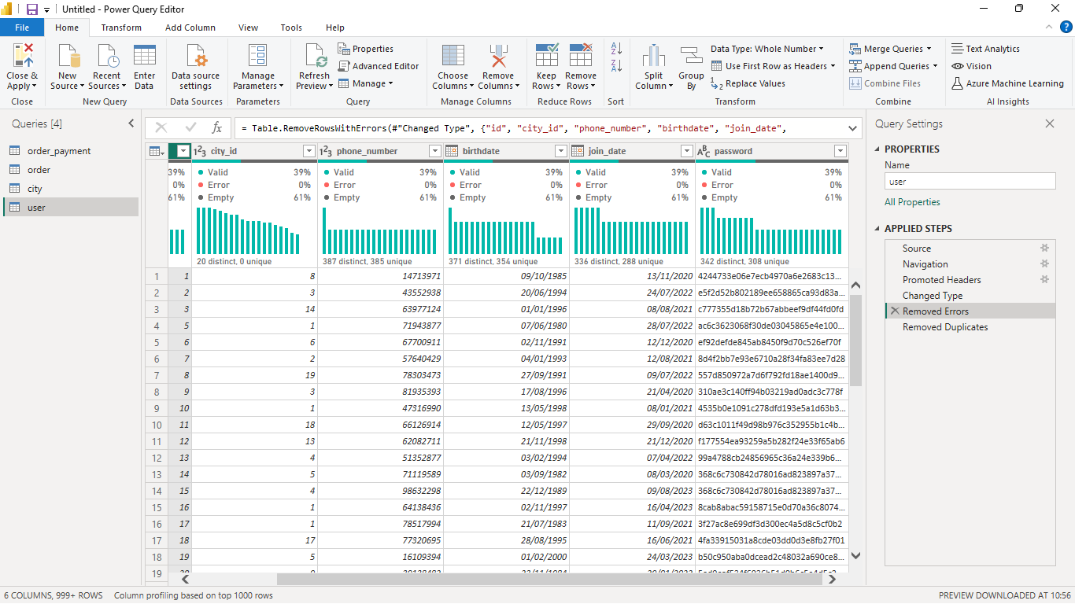
Removing error table user 2

Slide 16
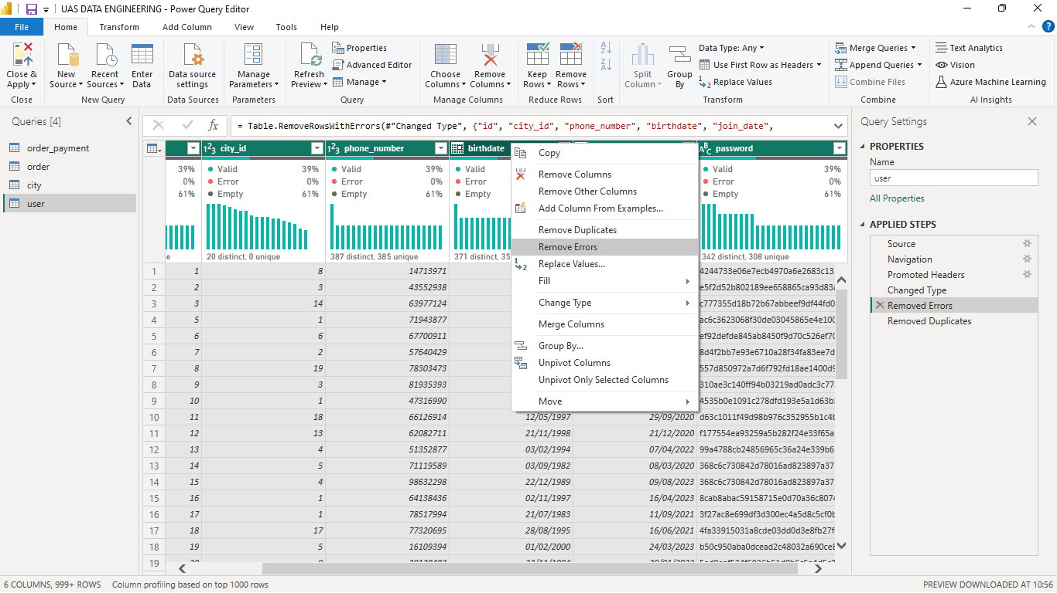
Removing error table user

Slide 17
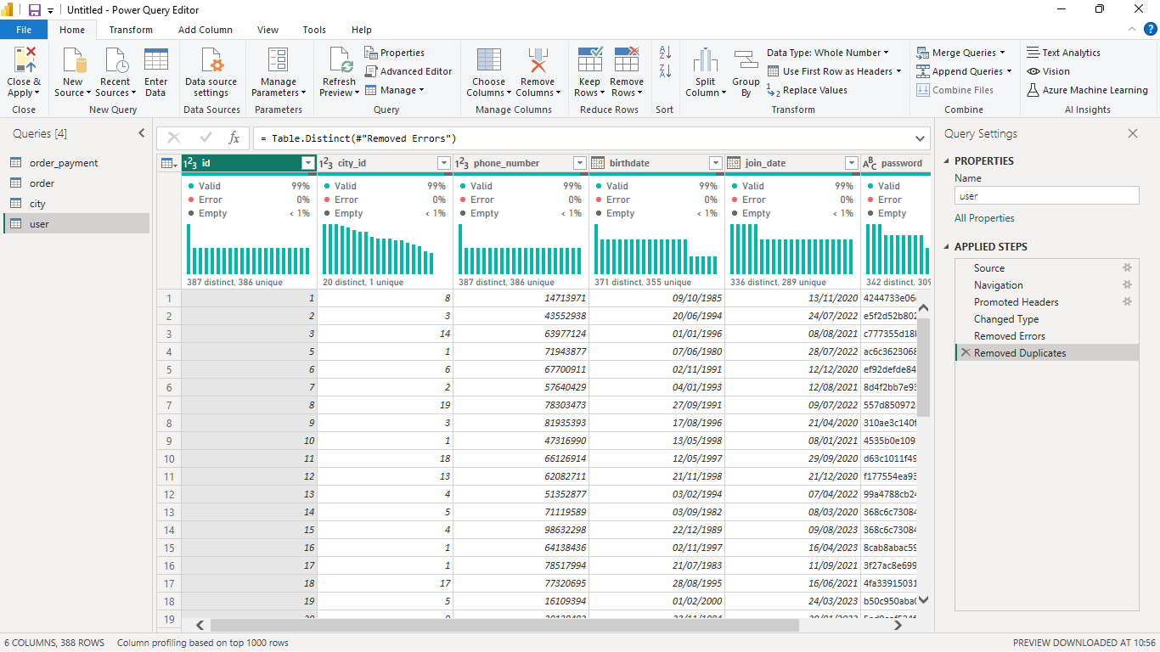
Removing duplicate table user

Slide 18
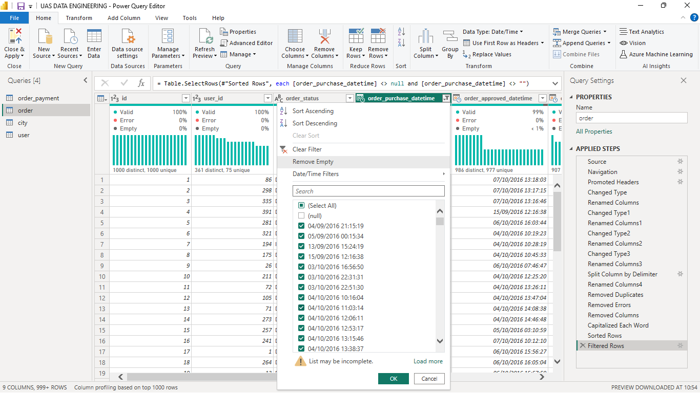
Removing Empty

Slide 19
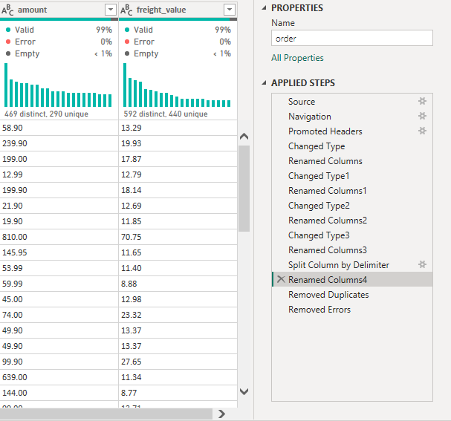
merged value separation

Slide 20
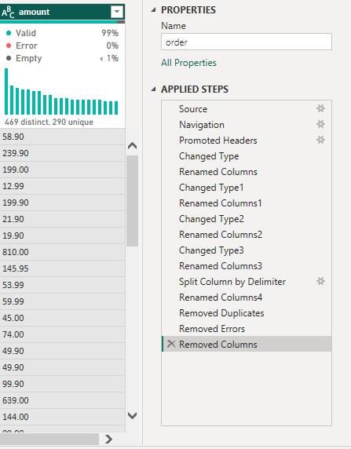
dropping irrelevant column

Slide 21
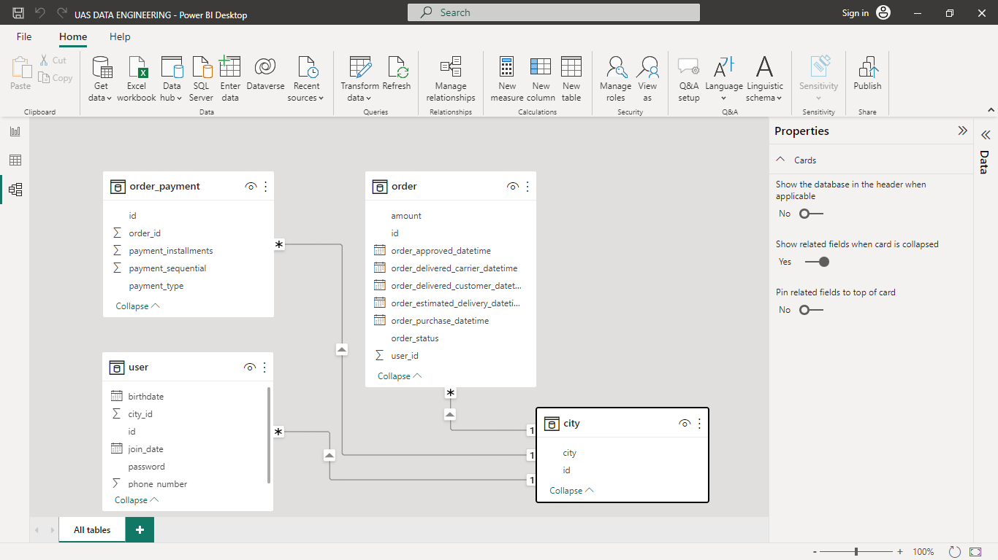
Fix model view

Slide 22
Data ERROR
Pada 4 sheet yang diberikan terdapat data duplikat pada table user kolom phone

Slide 23
Kesalahan yang di temukan
Pada 4 sheet yang diberikan terdapat data error pada table User kolom :
Phone
Birthdate,
join_date.
Cara mengatasi Error yang ditemukan dengan mengamati source yang ada apabila terdapat indikasi error maka tekan shift pada kolom pertama samapai kolom terakhir lalu klik kanan serta pilih Remove Error.

Slide 24
NOTE
Pada Screenshoot yang di tampilkan pada power point, data empty masih belum dilakukan Remove empty akan tetapi pada file Power BI nya semua proses telah dilakukan.

